Slide 1
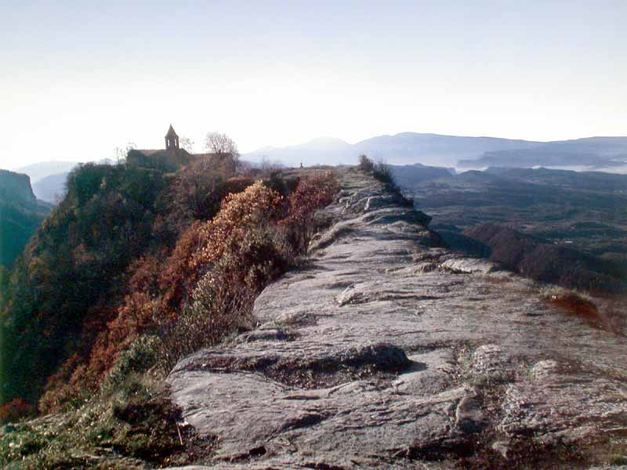
SECONDA DOMENICA
tempo ordinario
Domenica 16 gennaio 2011

Slide 2
TE AL CENTRO DEL MIO CUORE

Slide 3
Ho bisogno d'incontrarti nel mio cuore, di trovare Te, di stare insieme a Te: unico riferimento del mio andare, unica ragione Tu, unico sostegno Tu. Al centro del mio cuore ci sei solo Tu.

Slide 4
Anche il cielo gira intorno e non ha pace, ma c'è un punto fermo, è quella stella là. La stella polare è fissa ed è la sola, la stella polare Tu, la stella sicura Tu. Al centro del mio cuore ci sei solo Tu.

Slide 5
Tutto ruota in torno a te in funzione di Te e poi non importa il "come", il "dove", e il "se".

Slide 6
Che tu splenda sempre
al centro del mio cuore;
il significato allora sarai tu.
Quello che farò
sarà soltanto amore;
unico sostegno tu,
la stella polare tu,
al centro del mio cuore
ci sei solo tu.

Slide 7
Tutto ruota in torno a te in funzione di Te e poi non importa il "come", il "dove", e il "se".

Slide 8
Nel nome del Padre, e del Figlio
e dello Spirito Santo.
Amen.
Il Signore che guida i nostri cuori nell’amore e nella pazienza di Cristo, sia con tutti voi.
E con il tuo spirito.

Slide 9
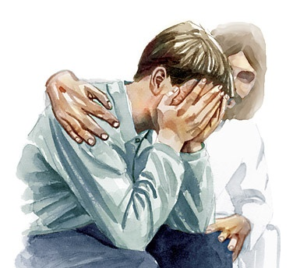

Slide 10
Confesso a Dio Onnipotente
e a voi fratelli che ho molto peccato in pensieri,
parole, opere e omissioni.
Per mia colpa, mia colpa,
mia grandissima colpa,
e supplico la Beata sempre Vergine Maria, gli angeli, i Santi
e voi fratelli di pregare per me
il Signore Dio nostro.

Slide 11
Dio, Padre buono, che ci perdona sempre quando siamo pentiti di vero cuore, abbia misericordia di noi, perdoni i nostri peccati e ci conduca alla vita eterna.
Amen.

Slide 12
Gloria a Dio nell'alto dei cieli
e pace in terra
agli uomini di buona volontà.
Noi ti lodiamo, ti benediciamo,
ti adoriamo, ti glorifichiamo,
ti rendiamo grazie
per la tua gloria immensa,
Signore Dio, Re del Cielo,
Dio Padre Onnipotente.

Slide 13
Signore, Figlio unigenito,
Gesù Cristo, Signore Dio,
Agnello di Dio, Figlio del Padre,
tu che togli i peccati del mondo,
abbi pietà di noi;
tu che togli i peccati del mondo,
accogli la nostra supplica;
tu che siedi alla destra del Padre,
abbi pietà di noi.

Slide 14
Perché tu solo il Santo,
tu solo il Signore,
tu solo l'Altissimo,
Gesù Cristo,
con lo Spirito Santo:
nella gloria di Dio Padre.
Amen.

Slide 15
O Padre, che in Cristo, agnello pasquale e luce delle genti, chiami tutti gli uomini a formare il popolo della nuova alleanza, conferma in noi la grazia del Battesimo con la forza del tuo Spirito, perché tutta la nostra vita proclami il lieto annunzio del Vangelo. Per il nostro Signore Gesù Cristo, tuo Figlio, che è Dio, e vive e regna con te, nell'unità dello Spirito Santo, per tutti i secoli dei secoli. Amen.

Slide 16
Liturgia
della
PAROLA

Slide 17
Dal libro del profeta Isaia
Il Signore mi ha detto: «Mio servo tu sei, Israele, sul quale manifesterò la mia gloria». Ora ha parlato il Signore, che mi ha plasmato suo servo dal seno materno per ricondurre a lui Giacobbe e a lui riunire Israele – poiché ero stato onorato dal Signore e Dio era stato la mia forza – e ha detto:

Slide 18
«È troppo poco che tu sia mio servo per restaurare le tribù di Giacobbe e ricondurre i superstiti d’Israele. Io ti renderò luce delle nazioni, perché porti la mia salvezza fino all’estremità della terra».
Parola di Dio.
Rendiamo grazie a Dio.

Slide 19
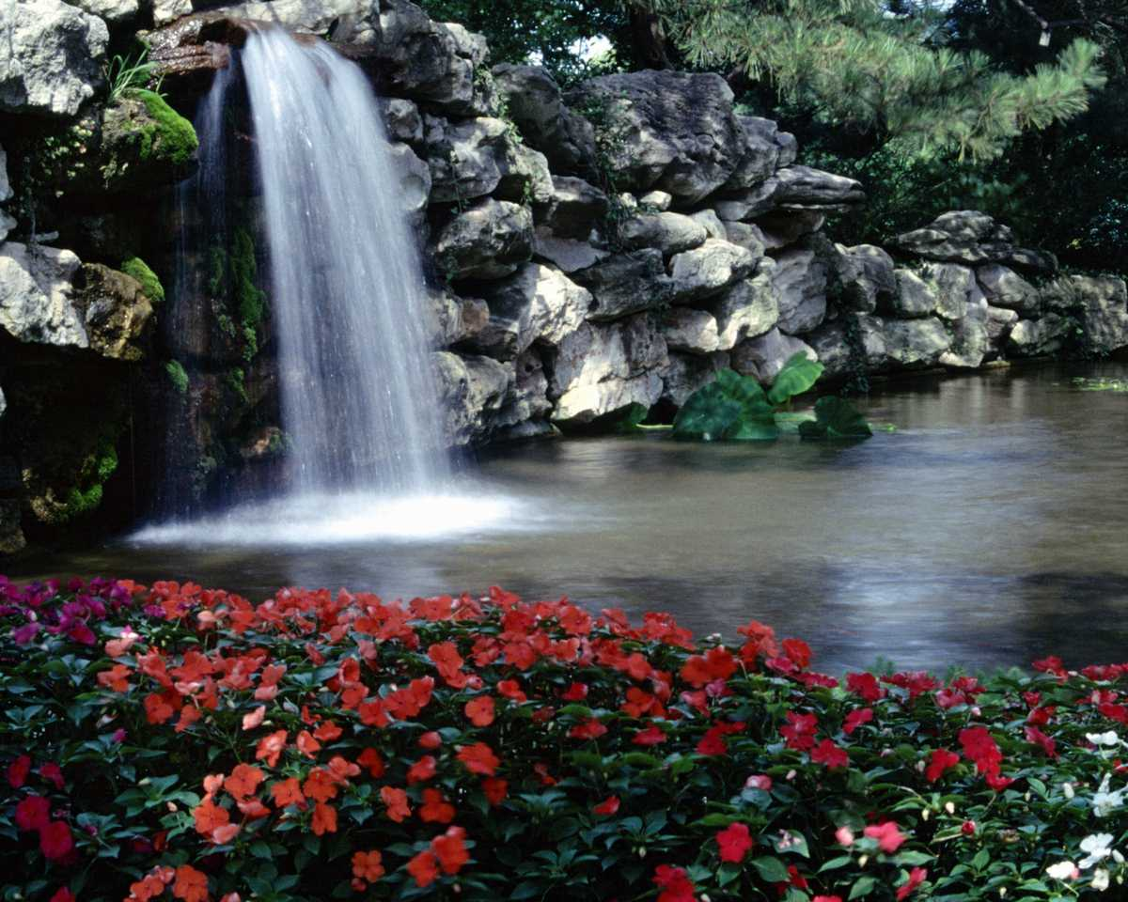
Salmo responsoriale
Ecco, Signore, io vengo
per fare la tua volontà.
Ho sperato, ho sperato nel Signore, ed egli su di me si è chinato,
ha dato ascolto al mio grido.
Mi ha messo sulla bocca un canto nuovo, una lode al nostro Dio.

Slide 20
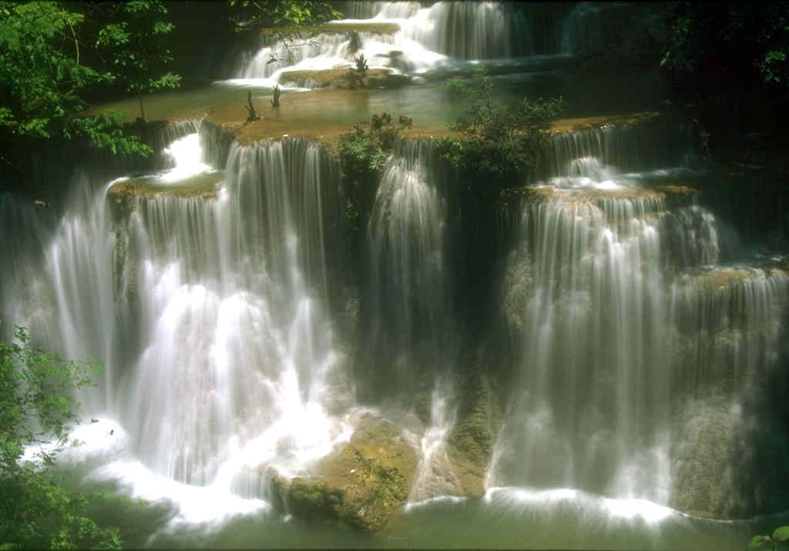
Sacrificio e offerta non gradisci, gli orecchi mi hai aperto,
non hai chiesto olocausto
né sacrificio per il peccato.
Allora ho detto: «Ecco, io vengo».
Ecco, Signore, io vengo
per fare la tua volontà.

Slide 21
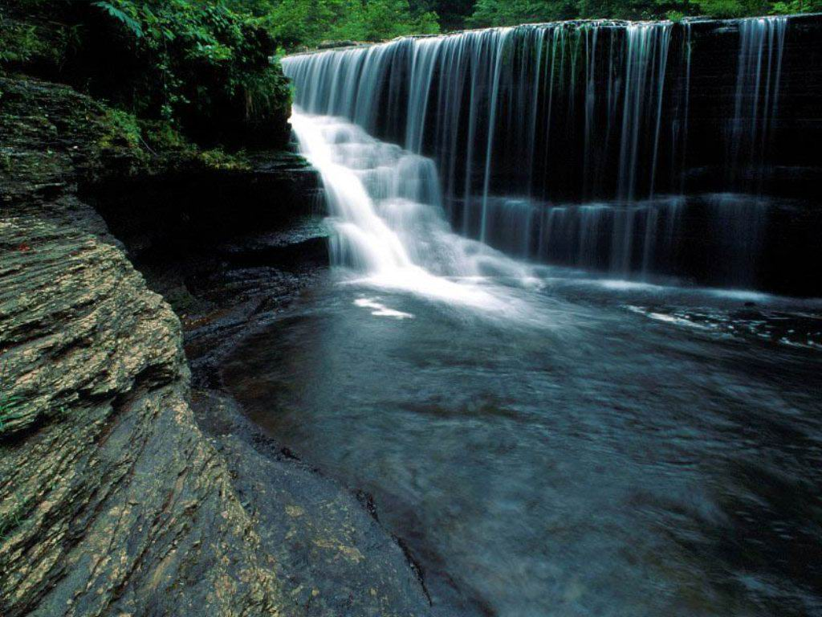
«Nel rotolo del libro su di me
è scritto di fare la tua volontà: mio Dio, questo io desidero;
la tua legge è nel mio intimo».
Ecco, Signore, io vengo
per fare la tua volontà.

Slide 22
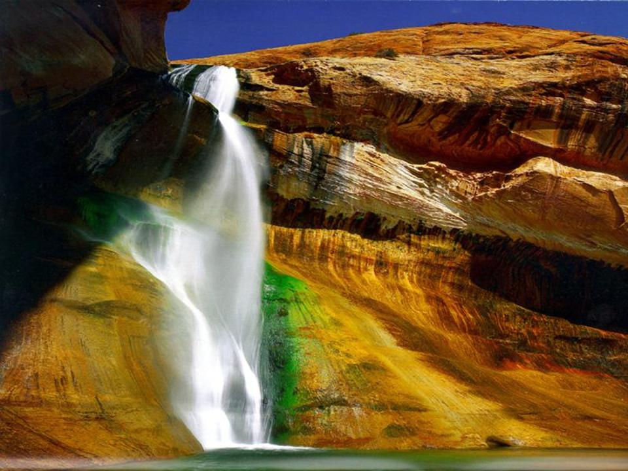
Ho annunziato la tua giustizia nella grande assemblea;
vedi: non tengo chiuse le labbra, Signore, tu lo sai.
Ecco, Signore, io vengo
per fare la tua volontà.

Slide 23
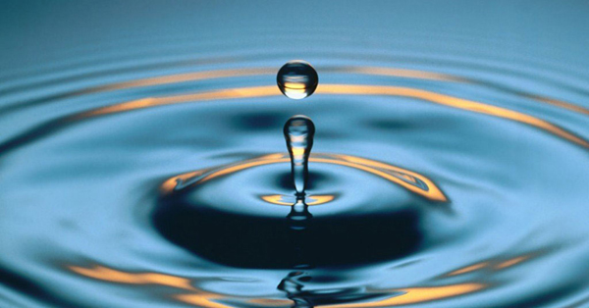
Alleluia
Il Verbo si fece carne e venne ad abitare in mezzo a noi; a quanti lo hanno accolto ha dato potere di diventare figli di Dio.

Slide 24
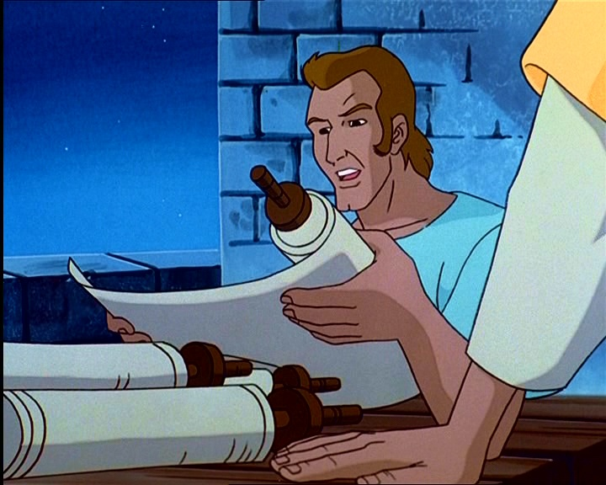
Il Signore sia con voi.
E con il tuo spirito.
Dal Vangelo secondo Giovanni.
Gloria a te, o Signore.

Slide 25
In quel tempo, Giovanni, vedendo Gesù venire verso di lui, disse: «Ecco l’agnello di Dio, colui che toglie il peccato del mondo! Egli è colui del quale ho detto: “Dopo di me viene un uomo che è avanti a me, perché era prima di me”. Io non lo conoscevo, ma sono venuto a battezzare nell’acqua, perché egli fosse manifestato a Israele».

Slide 26
Giovanni testimoniò dicendo: «Ho contemplato lo Spirito discendere come una colomba dal cielo e rimanere su di lui. Io non lo conoscevo, ma proprio colui che mi ha inviato a battezzare nell’acqua mi disse: “Colui sul quale vedrai discendere e rimanere lo Spirito, è lui che battezza nello Spirito Santo”. E io ho visto e ho testimoniato che questi è il Figlio di Dio».

Slide 27
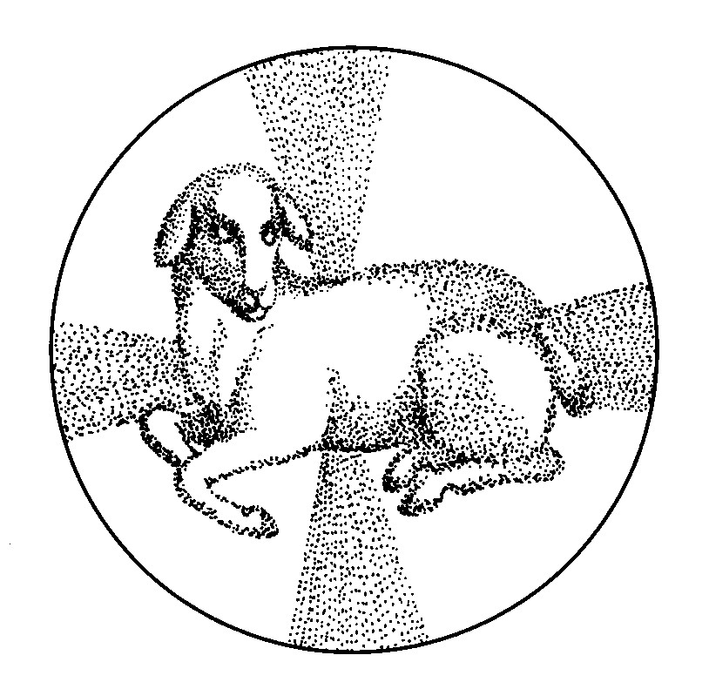
Parola
del
Signore.
Lode a te, o Cristo.

Slide 29
Credo in un solo Dio, Padre onnipotente, creatore del cielo e della terra, di tutte le cose visibili e invisibili. Credo in un solo Signore, Gesù Cristo, unigenito Figlio di Dio, nato dal Padre prima di tutti i secoli: Dio da Dio, Luce da Luce, Dio vero da Dio vero, generato, non creato, della stessa sostanza del Padre; per mezzo di lui tutte le cose sono state create.

Slide 30
Per noi uomini e per la nostra salvezza discese dal cielo, e per opera dello Spirito santo si è incarnato nel seno della vergine Maria e si è fatto uomo. Fu crocifisso per noi sotto Ponzio Pilato, morì e fu sepolto. Il terzo giorno è risuscitato, secondo le Scritture, è salito al cielo, siede alla destra del Padre. E di nuovo verrà, nella gloria, per giudicare i vivi e i morti, e il suo regno non avrà fine.

Slide 31
Credo nello Spirito Santo, che è Signore e dà la vita, e procede dal Padre e dal Figlio. Con il Padre e il Figlio è adorato e glorificato, e ha parlato per mezzo dei profeti. Credo la Chiesa, una santa cattolica e apostolica. Professo un solo battesimo per il perdono dei peccati. Aspetto la risurrezione dei morti e la vita del mondo che verrà. Amen.

Slide 32
FRUTTO DELLA NOSTRA TERRA

Slide 33
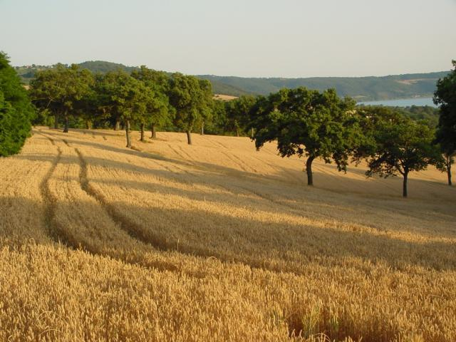
Frutto della nostra terra,

Slide 34
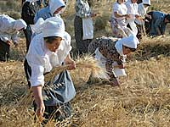
del lavoro di ogni uomo:

Slide 35
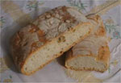
pane della nostra vita,

Slide 36
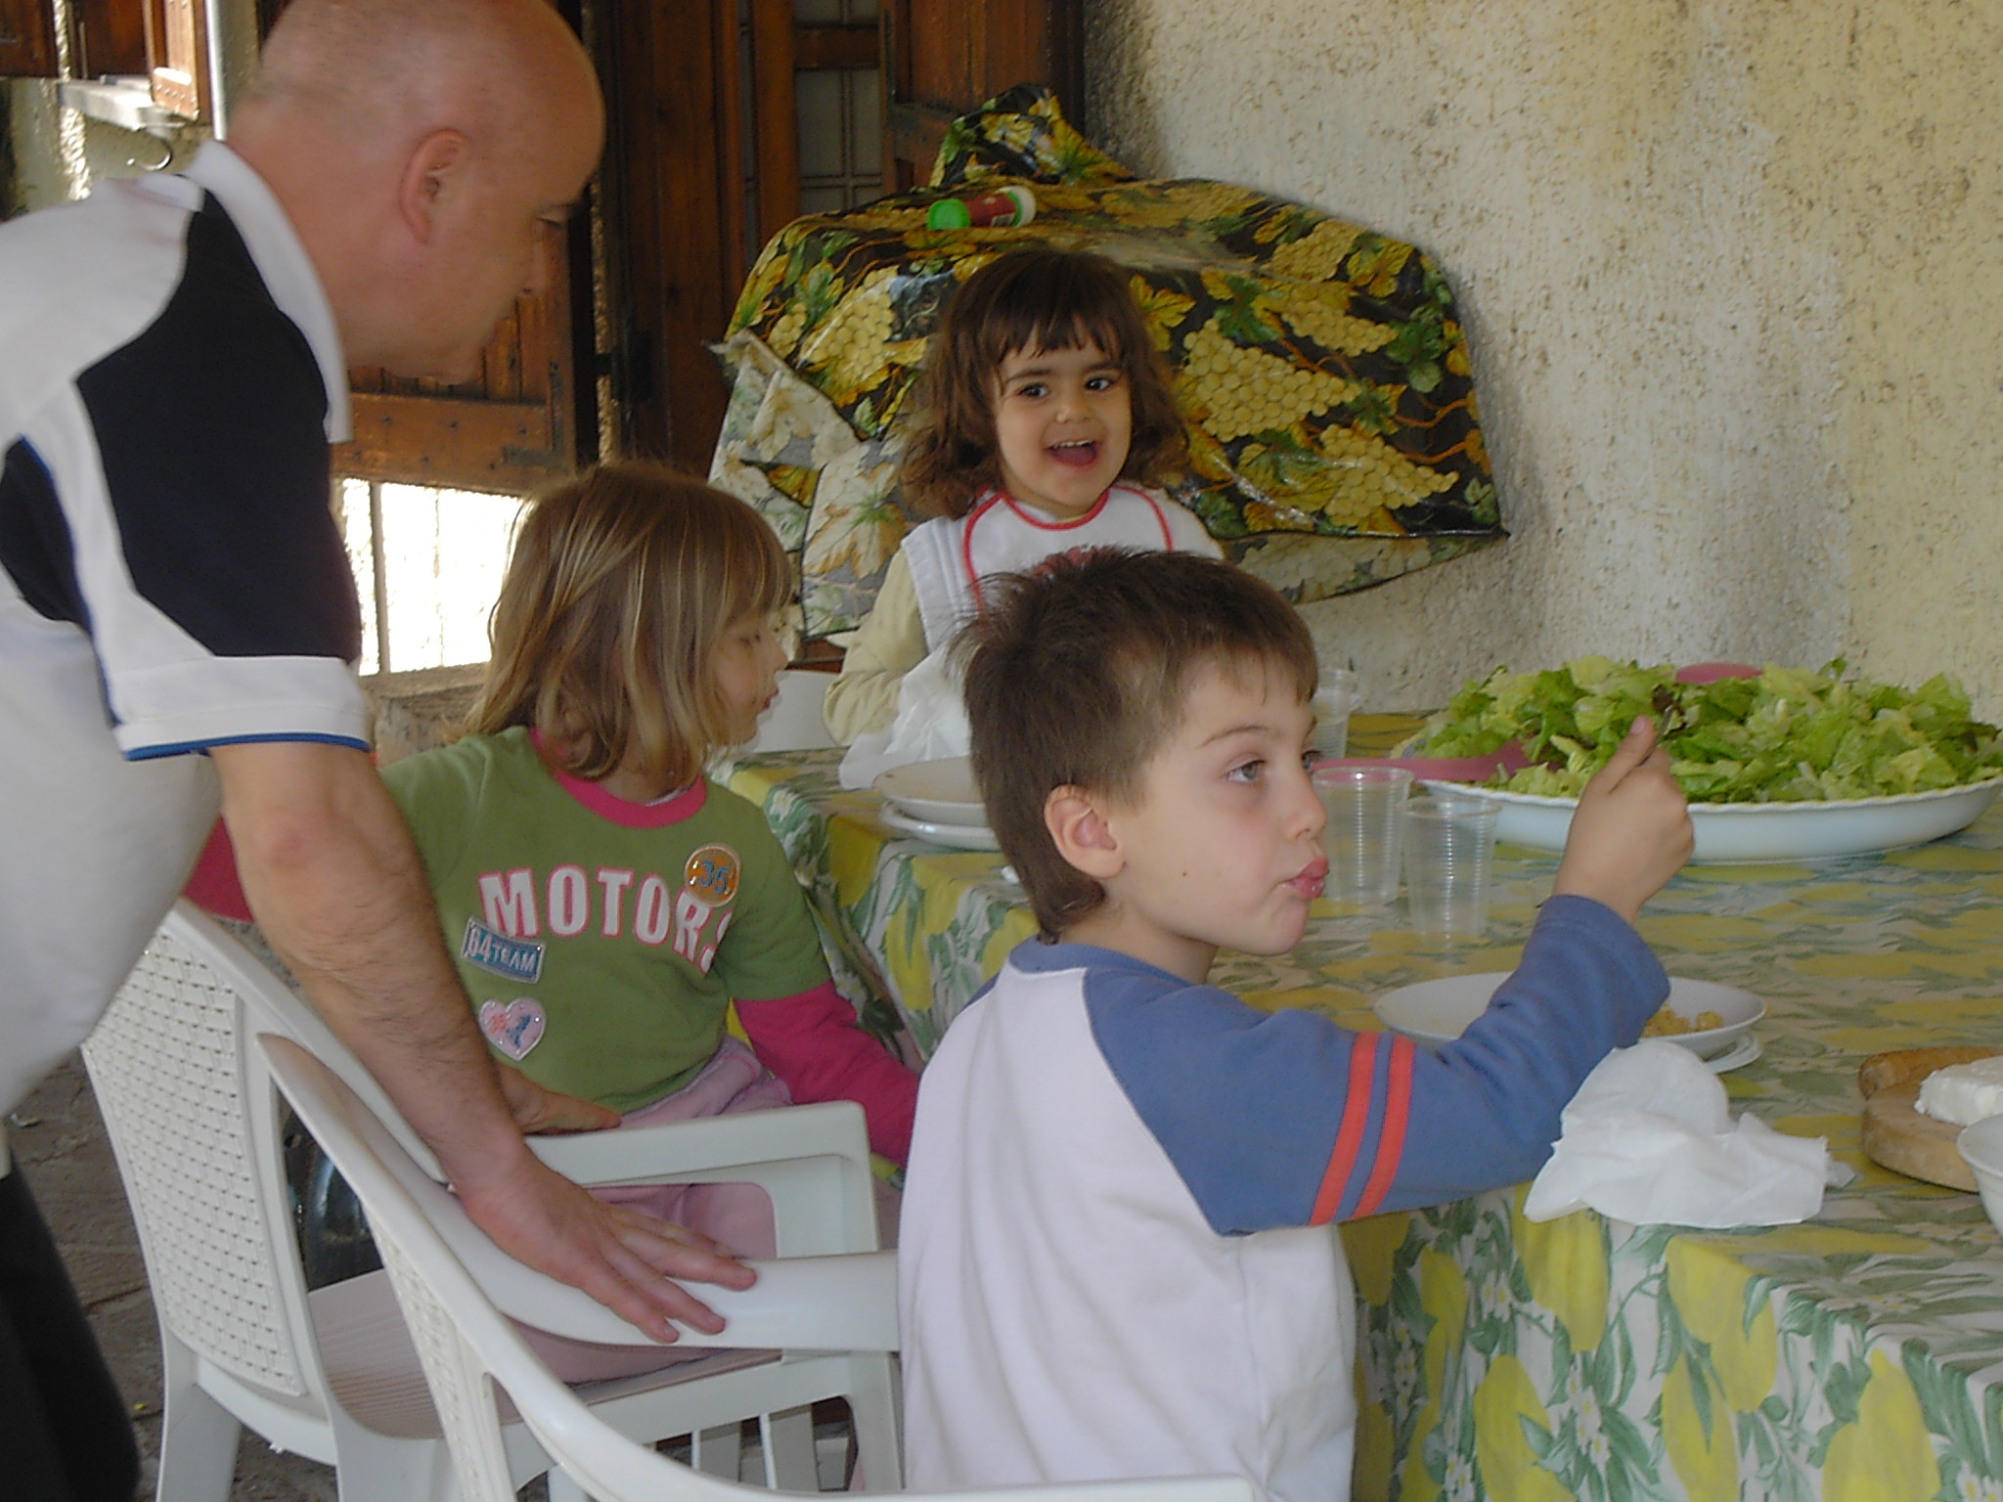
cibo della quotidianità.

Slide 37
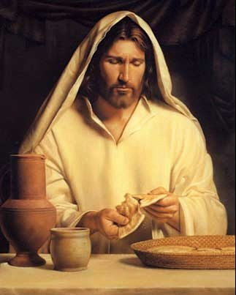
Tu che lo prendevi
un giorno,
lo spezzavi
per i tuoi,
oggi vieni in questo pane, cibo vero dell’umanità.

Slide 38
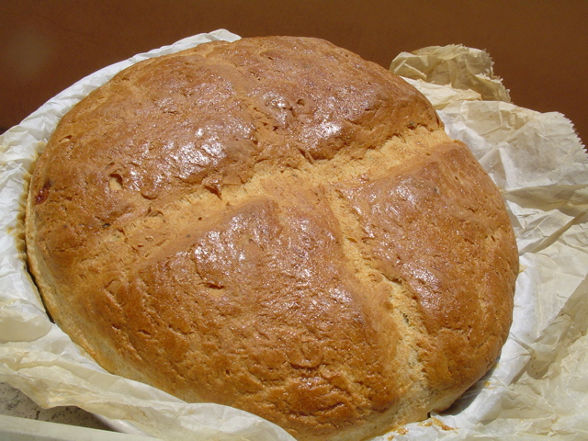
E sarò pane,

Slide 39
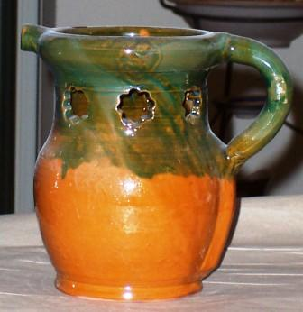
e sarò vino

Slide 40
nella mia vita, nelle tue mani.

Slide 41
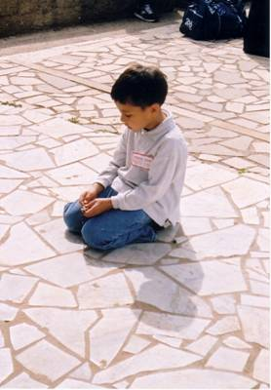
Ti accoglierò
dentro di me farò di me un’offerta viva, un sacrificio gradito a te.

Slide 42
Frutto della nostra terra,

Slide 43
del lavoro di ogni uomo:

Slide 44
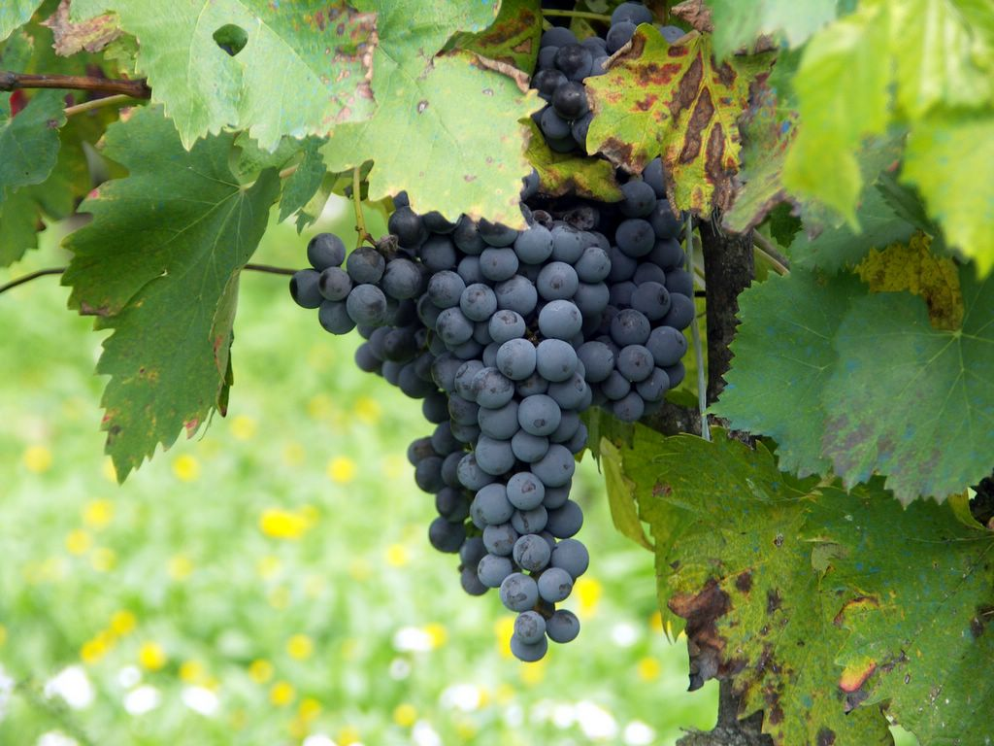
vino delle nostre vigne,

Slide 45
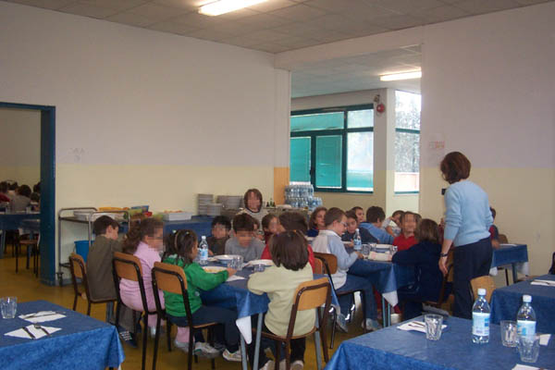
sulla mensa dei fratelli tuoi.

Slide 46
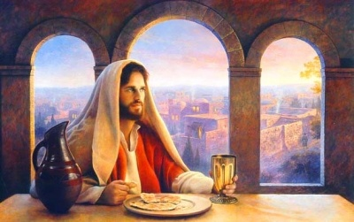
Tu che lo prendevi un giorno,
lo bevevi con i tuoi,
oggi vieni in questo vino,
e ti doni per la vita mia.

Slide 47
E sarò pane,

Slide 48
e sarò vino

Slide 49
nella mia vita, nelle tue mani.

Slide 50
Ti accoglierò
dentro di me farò di me un’offerta viva, un sacrificio gradito a te.

Slide 51
Il Signore sia con voi.
E con il tuo spirito.
In alto i nostri cuori.
Sono rivolti al Signore.
Rendiamo grazie al Signore nostro Dio.
È cosa buona e giusta.

Slide 53
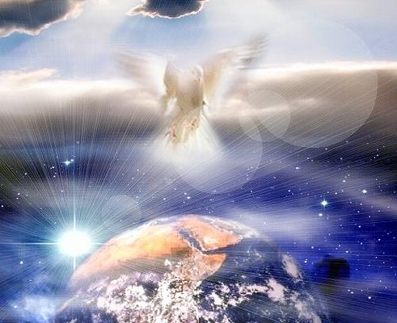
Santo Santo
Santo Santo
Santo il Signore
Santo Santo
Santo Santo
Santo il Signore
Dio dell’universo

Slide 54
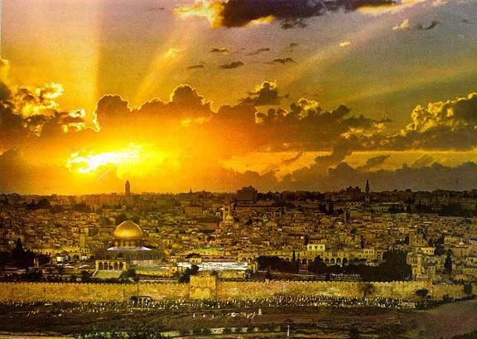
I cieli e la terra
sono pieni
della tua gloria
I cieli e la terra
sono pieni
della tua gloria

Slide 55
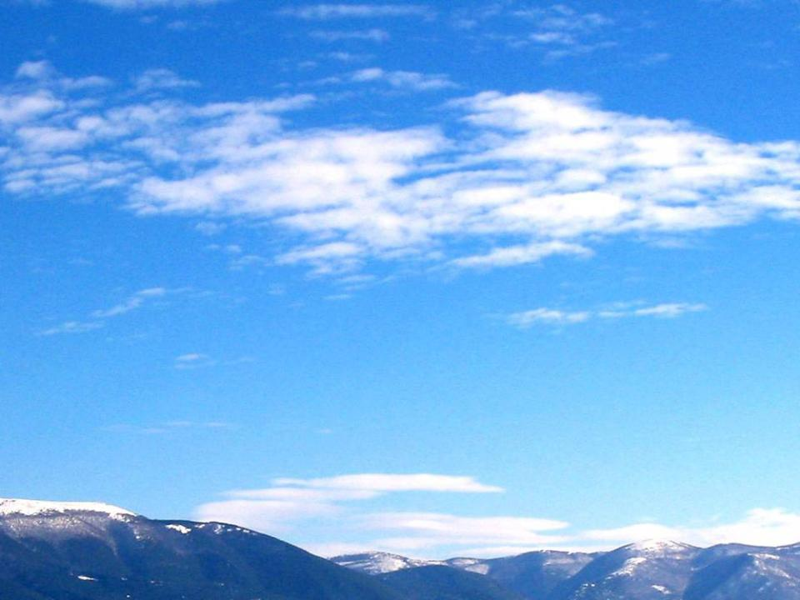
Osanna Osanna Osanna
Osanna Osanna
Osanna
Osanna
Osanna
Nell’alto dei cieli

Slide 56
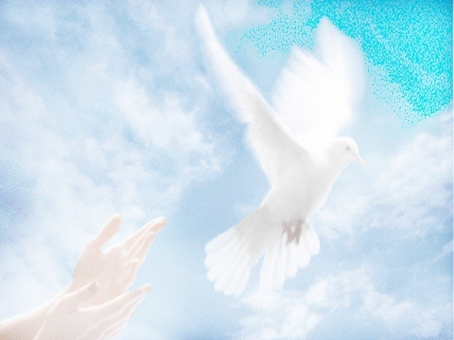
Benedetto è
Benedetto è
è colui che viene
Benedetto è
Benedetto è
è colui che viene
nel nome del Signore.

Slide 57
Osanna Osanna Osanna
Osanna Osanna
Osanna
Osanna
Osanna
Nell’alto dei cieli

Slide 58
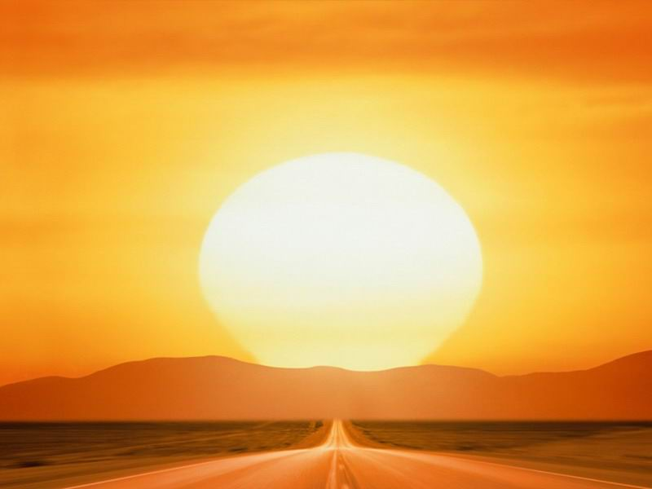
Santo Santo
Santo Santo
Santo il Signore
Santo Santo
Santo Santo
Santo il Signore
Dio dell’universo

Slide 60
Mistero della fede.
Annunziamo la tua morte, Signore,
proclamiamo la tua risurrezione,
nell'attesa della tua venuta.

Slide 62
Per Cristo,
con Cristo
e in Cristo,
a te, Dio Padre onnipotente,
nell'unità dello Spirito Santo,
ogni onore e gloria
per tutti i secoli dei secoli.
Amen.

Slide 64
Padre nostro, che sei nei cieli,
sia santificato il tuo nome,
venga il tuo regno,
sia fatta la tua volontà,
come in cielo così in terra.
Dacci oggi il nostro pane quotidiano, e rimetti a noi i nostri debiti
come noi li rimettiamo
ai nostri debitori,
e non ci indurre in tentazione,
ma liberaci dal male.

Slide 66
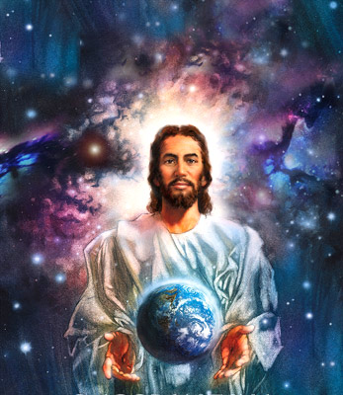
Tuo
è il regno,
tua
la potenza
e la gloria
nei secoli.

Slide 68
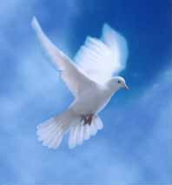
La
pace
viene
dall'alto

Slide 69
entra
nel
cuore,

Slide 70
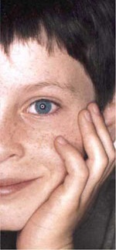
si
vede
sul
volto

Slide 71
Ora
ti
stringo
la mano

Slide 72
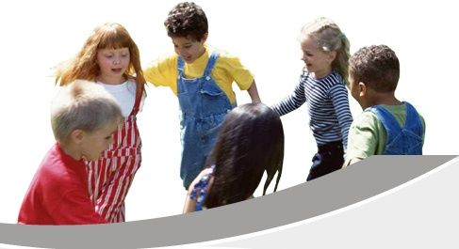
non sono più solo
non sei più lontano

Slide 73
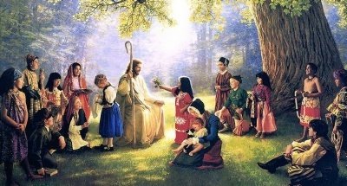
Questa amicizia
attorno al Signore

Slide 74
è troppo grande
non può finire.

Slide 75
La
pace
viene
dall'alto

Slide 76
entra
nel
cuore,

Slide 77
si
vede
sul
volto

Slide 78
Ora
ti
stringo
la mano

Slide 79
non sono più solo
non sei più lontano

Slide 81
Agnello di Dio,
che togli i peccati del mondo,
abbi pietà di noi.
Agnello di Dio,
che togli i peccati del mondo,
abbi pietà di noi.
Agnello di Dio,
che togli i peccati del mondo,
dona a noi la pace.

Slide 83
Beati gli invitati
alla Cena del Signore.
Ecco l’agnello di Dio,
che toglie i peccati del mondo.
O Signore, non son degno
di partecipare alla tua mensa:
ma di’ soltanto una parola
e io sarò salvato.

Slide 85
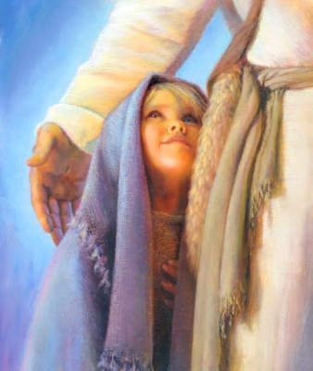
ECCOMI MANDA ME

Slide 86
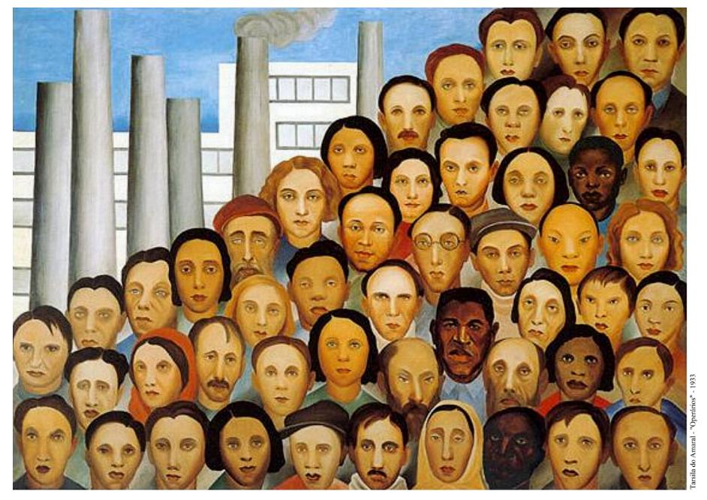
Se le ore di una vita vuota
ti regalano soltanto solitudine
e i tuoi giorni sono tutti uguali,

Slide 87
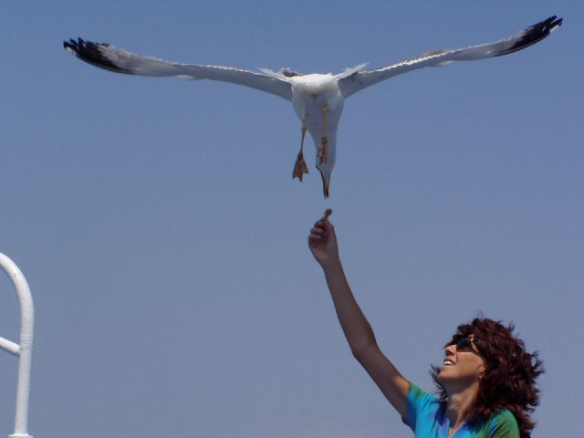
Se per mettere
la ali
hai bisogno di
qualcosa in più

Slide 88
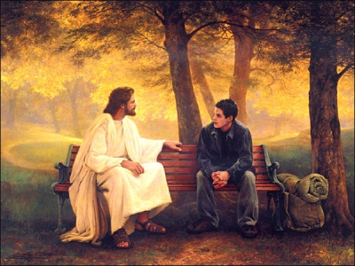
Lui è lì che aspetta te,
tu cantando gli dirai:

Slide 89
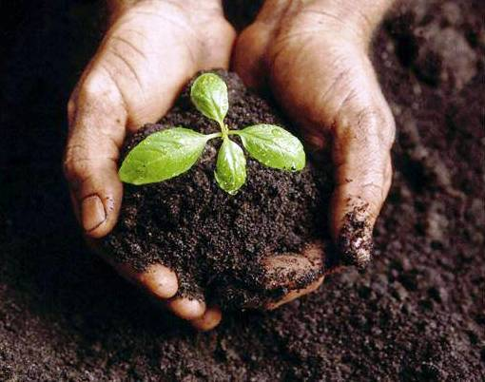
Eccomi Signore, manda me!
piccolo seme,

Slide 90
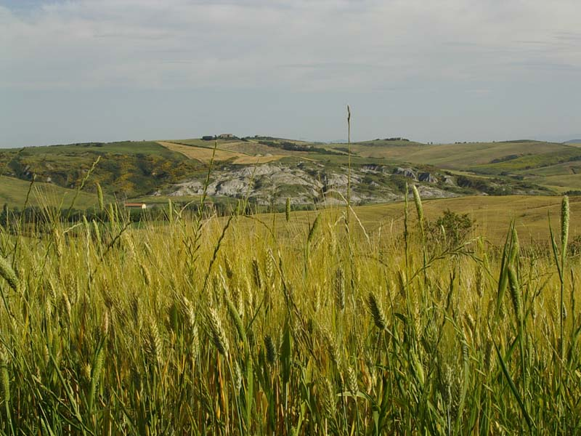
ma se vuoi
grandi frutti io darò!

Slide 91
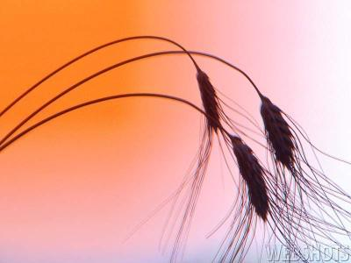
Eccoci, Signore, manda noi
piccoli semi,

Slide 92
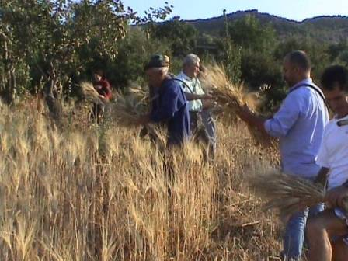
ma se
vuoi grandi frutti noi daremo!

Slide 93
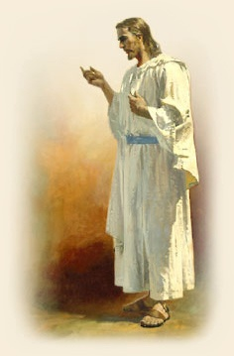
Tu
manda
noi!
Manda
noi
se
vuoi!

Slide 94
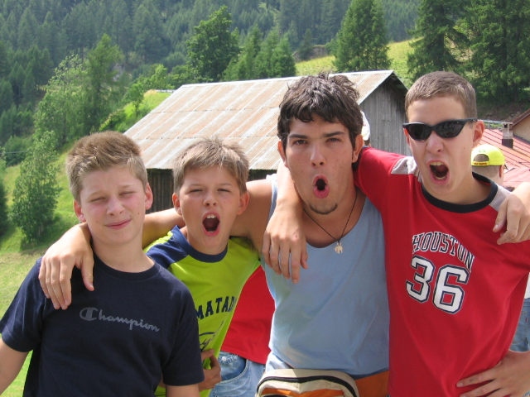
Se gli amici servono soltanto
a passare in allegria ore inutili

Slide 95
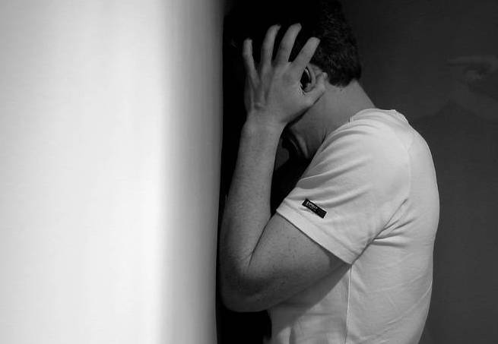
e i problemi
intanto
son più grandi

Slide 96
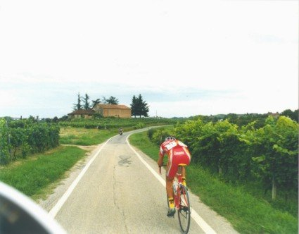
E tu cerchi di scappare....
ma dove corri, che farai?

Slide 97
Lui è lì che aspetta te,
tu cantando gli dirai:

Slide 98
Eccomi Signore, manda me!
piccolo seme,

Slide 99
ma se vuoi
grandi frutti io darò!

Slide 100
Eccoci, Signore, manda noi
piccoli semi,

Slide 101
ma se
vuoi grandi frutti noi daremo!

Slide 102
Tu
manda
noi!
Manda
noi
se
vuoi!

Slide 103
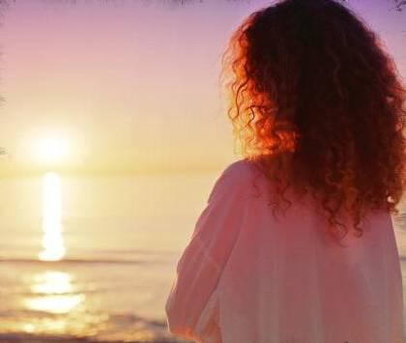
Fai silenzio
dentro alla tua vita:
scoprirai che l'amore
chiama sempre per nome.

Slide 104
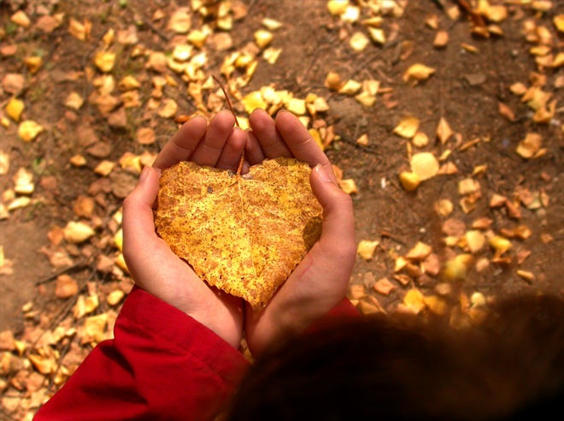
Non aver paura di rischiare:
quello che tu perderai
lo riavrai in quantità

Slide 105
Lui è lì che aspetta te,
tu cantando gli dirai:

Slide 106
Eccomi Signore, manda me!
piccolo seme,

Slide 107
ma se vuoi
grandi frutti io darò!

Slide 108
Eccoci, Signore, manda noi
piccoli semi,

Slide 109
ma se
vuoi grandi frutti noi daremo!

Slide 110
Tu
manda
noi!
Manda
noi
se
vuoi!
R
I

Slide 112
Infondi in noi, o Padre, lo Spirito del tuo amore, perché nutriti con l'unico pane di vita formiamo un cuor solo e un'anima sola.
Per Cristo nostro Signore.
Amen.

Slide 113
Il Signore sia con voi.
E con il tuo spirito.
Vi benedica Dio onnipotente
Padre e Figlio e Spirito Santo.
Amen.
Nel nome del Signore: andate in pace.
Rendiamo grazie a Dio.

Slide 114
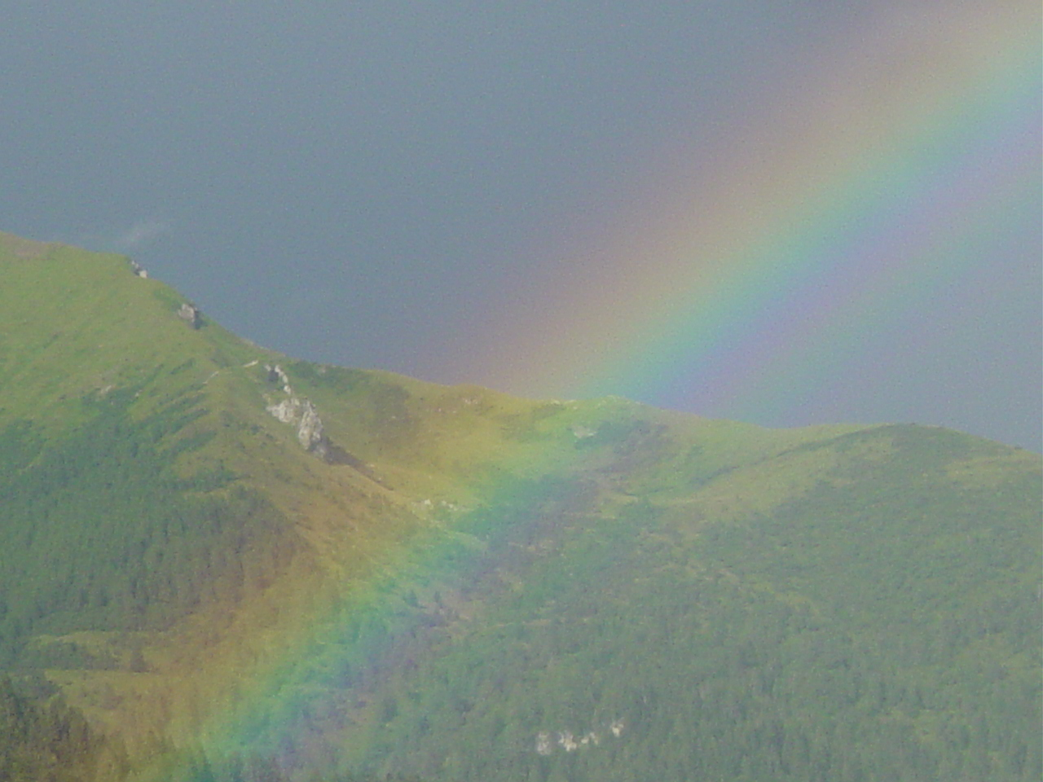
Ciao a tutti
e
buona
domenica

Slide 115
NON SO
PROPRIO
COME FAR

Slide 116
Non so proprio come far
per ringraziare il mio Signor;
mi ha dato i cieli da guardar
e tanta gioia dentro il cuor.

Slide 117
Lui ci ha dato i cieli da guardar, lui ci ha dato la bocca per cantar, lui ci ha dato il mondo per amar,
e tanta gioia dentro il cuor e tanta gioia dentro il cuor.

Slide 118
Si è curvato su di me
ed è disceso giù dal ciel,
per abitare in mezzo a noi
e per salvare tutti noi.

Slide 119
Lui ci ha dato i cieli da guardar, lui ci ha dato la bocca per cantar, lui ci ha dato il mondo per amar,
e tanta gioia dentro il cuor
e tanta gioia dentro il cuor.

